Slide 1
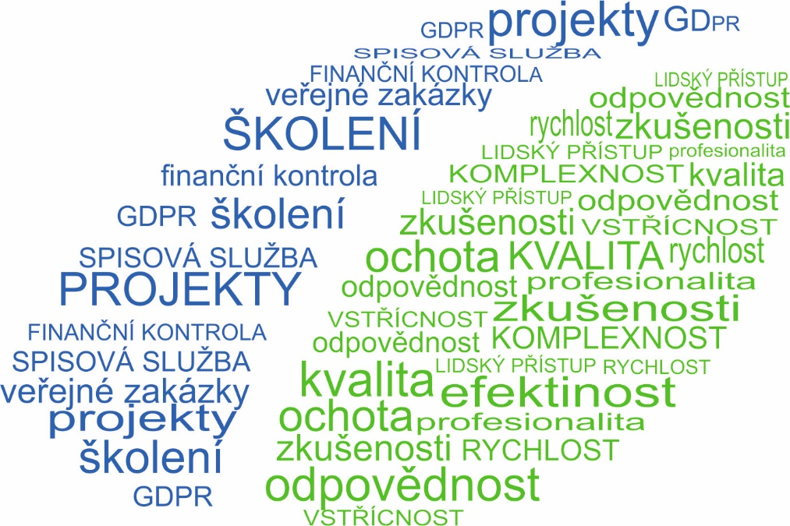
PROJEKTOVÁ
KANCELÁŘ
KRAJE VYSOČINA

Slide 2
PRODUKTY PKKV
PROJEKTOVÝ MANAGEMENT
CÍL získání a proplacení dotace bez finančních korekcí za splnění podmínky 3 E
VZDĚLÁVÁNÍ
CÍL zvyšování úrovně kvalifikace zaměstnanců
VEŘEJNÉ ZAKÁZKY
CÍL řádná administrace veřejné zakázky bez finančních korekcí s cílem výběru vhodného dodavatele
VNITŘNÍ ŘÍDICÍ KONTROLNÍ SYSTÉM
CÍL dosažení funkčního a udržitelného VŘKS

Slide 3
MONITORING
VNITŘNÍ PROSTŘEDÍ
ZAVEDENY, UPLATŇOVÁNY A RESPEKTOVÁNY všechny prvky a principy VŘKS
etické hodnoty a kodex
organizační struktura
řízení lidských zdrojů
PRODUKT: analýza směrnic včetně doporučení na změnu
DOSAŽENÍ STRATEGICKÝCH CÍLŮ ORGANIZACE
BEZPEČNOST OSOBNÍCH
ÚDAJŮ A AKTIV, ŘÍZENÍ RIZIK
PRODUKT: GDPR
.
INTEGRITA a TOK INFORMACÍ,
DIGITALIZACE PROCESŮ
zajištěny úplné, správné a kvalitních informace, které organizace generuje
PRODUKT: SW Croseus, Ema +, SW Geovap
SOULAD/COMPLIANCE
dodržení souladu činnosti a procesů probíhajících v organizaci s vnitřní a vnější legislativou
PRODUKT = SEBEHODNOTÍCÍ DOTAZNÍK VYZRÁLOSTI VŘKS
.

Slide 4
K ČEMU SMĚŘUJEME
K růstu vyspělosti organizace a neustálému zvyšování kvality poskytované veřejné služby
Ke klidnému spaní, možnosti vyvinění se
K řádnému plnění strategických cílů
K ujištění, že vnitřní prostředí v organizaci je funkční a udržitelné, tedy v souladu se zákony a normami zřizovatele
K ujištění, že statutární zástupce dostává relevantní a srovnatelné informace, ke kterým má snadný přístup online

Slide 5
ČEHO CHCEME DOSÁHNOUT
1
PARTNER 1.VOLBY
2
INDIVIDUÁLNÍ PŘÍSTUP, KOMPEXNOST ŘEŠENÍ
3
MAXIMALIZOVAT EFEKT S MINIMÁLNÍMI NÁKLADY
4
ZVYŠOVAT A SJEDNOCOVAT STANDARDY KVALITY ŘÍZENÍ
5
SLEDOVAT A APLIKOVAT NOVÉ TRENDY VE VEŘEJNÉ SFÉŘE

